Slide 1
CRP en inflammatie
Cardiovasculair risicomanagement anno 2011
Yvo Smulders
Vrije Universiteit medisch centrum, Amsterdam

Slide 2
Geschiedenis van hsCRP

Slide 4


Slide 5
CRP en risico
3 vragen:
Helpt CRP bij risicostratificatie?

Slide 6
Meestal wel, soms niet
RR CVD per quartile CRP
p=0.50
Danesh, NEJM 2004
v/d Meer, Rotterdam Study, Arch Int Med 2003

Slide 7
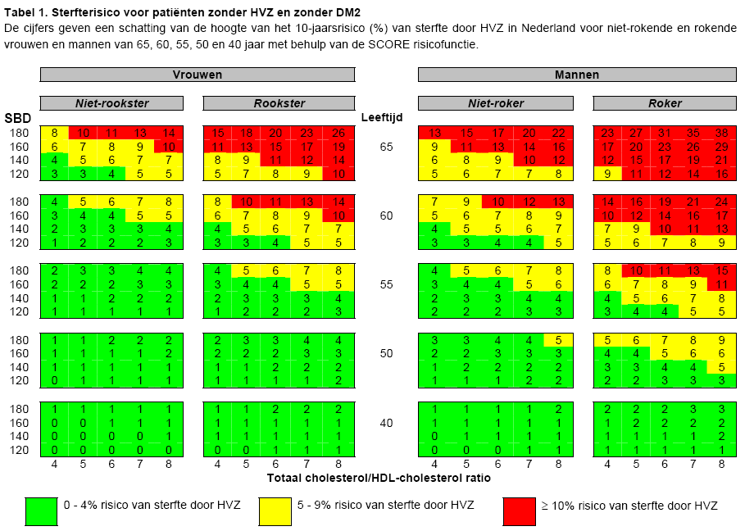
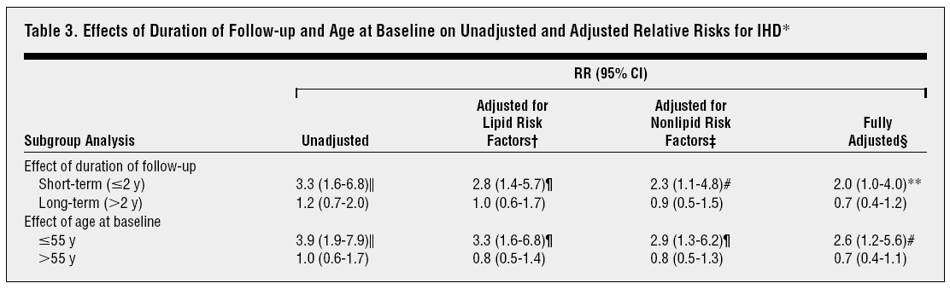
Bij ouderen…?

Slide 8
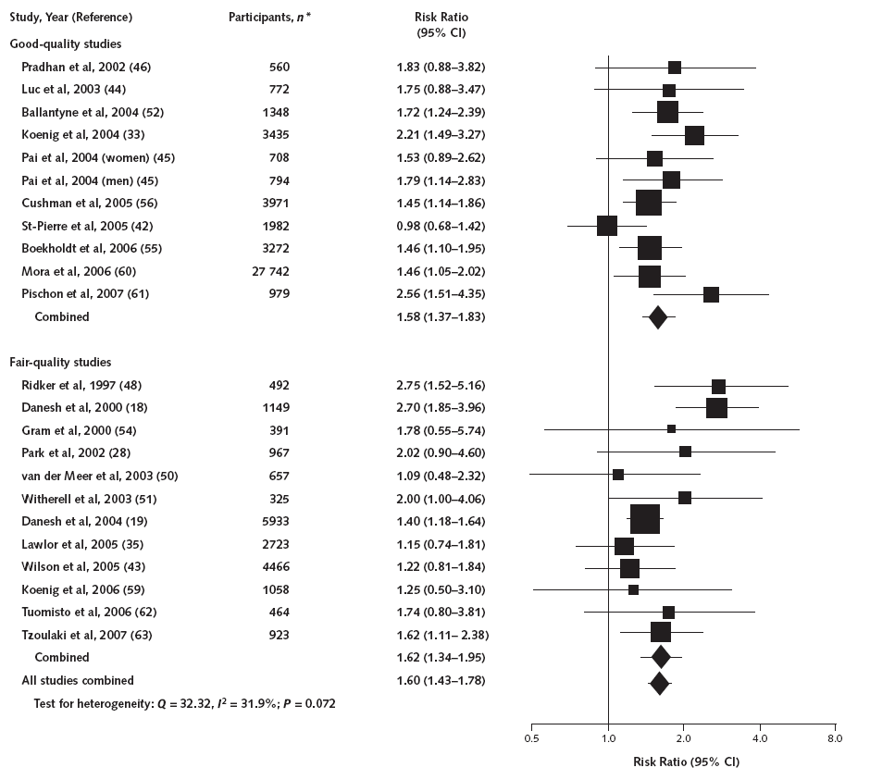
Annals Int Med 2009

Slide 9
Int J Epidemiol 2009

Slide 10
Onderscheidend vermogen: niet beter
Int J Epidemiol 2009

Slide 11
Calibratie: nauwelijks beter
Sensitivity; DR10
Int J Epidemiol 2009

Slide 12
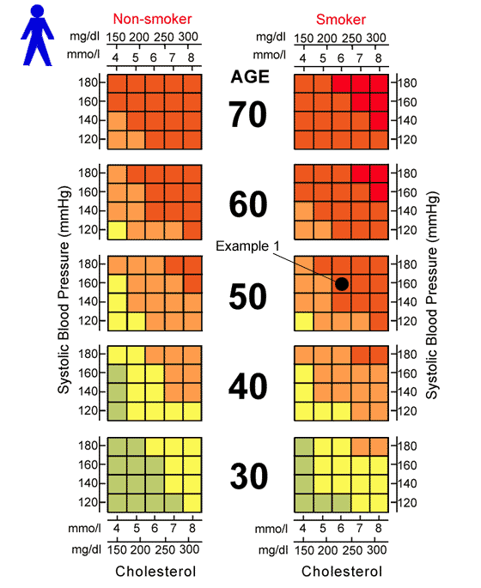
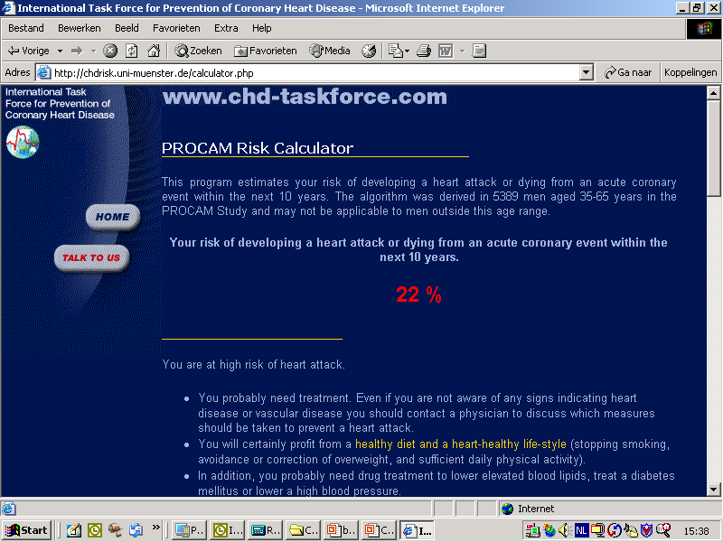
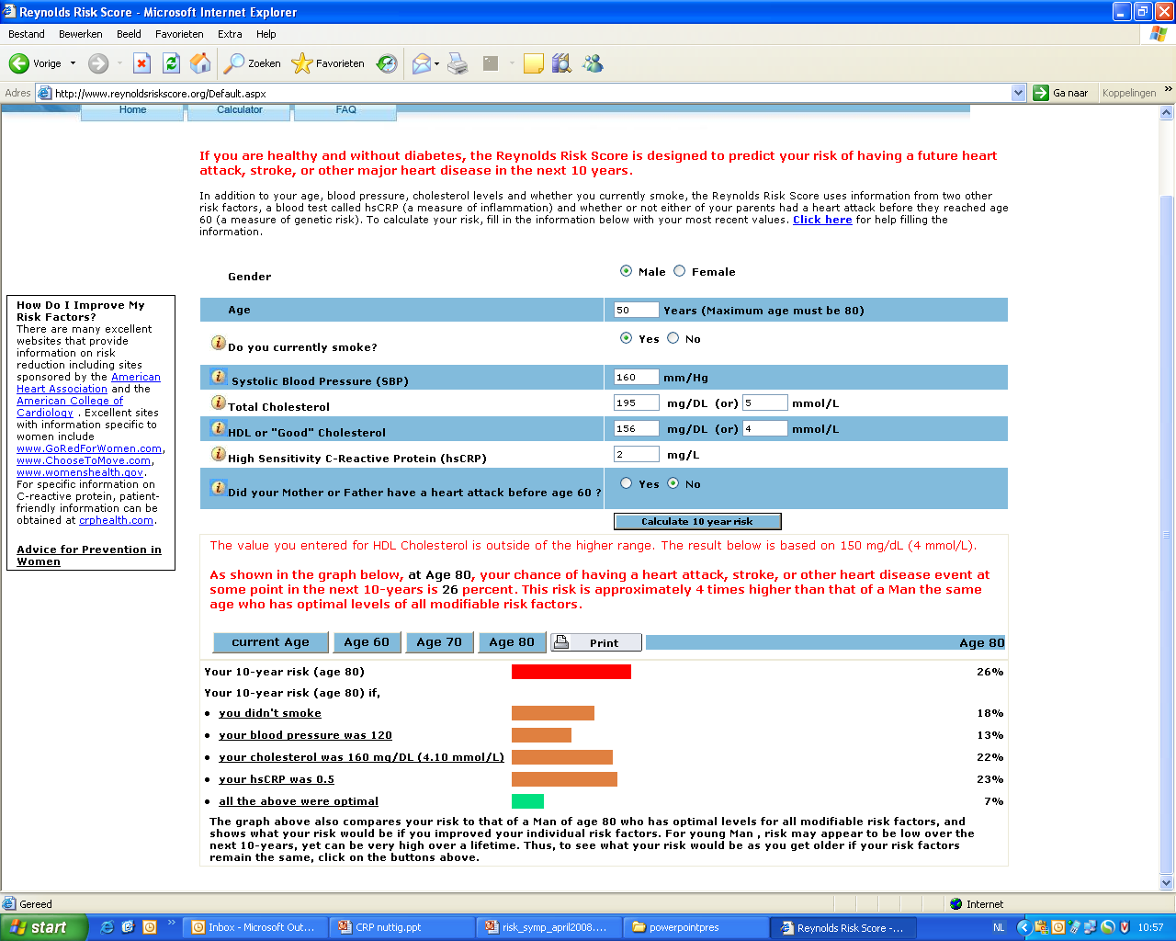
Kán het eigenlijk wel: hebben we een risicoscore met CRP?
SCORE (CBO/NHG): géén CRP
FRAMINGHAM: géén CRP
PROCAM: géén CRP
REYNOLD’S RISK SCORE: wél CRP

Slide 13

En familieanamnese…
1.7
1.4
0.5
0.1
Familieanamnese moet doorslag hebben gegeven bij verbetering risicomodel!

Slide 14

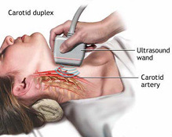
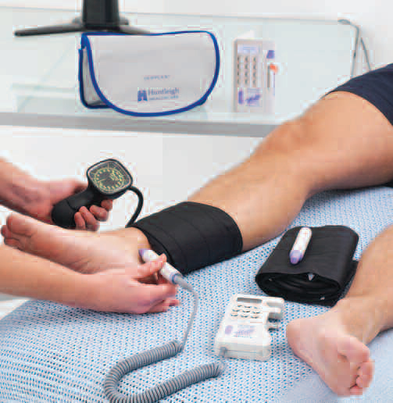
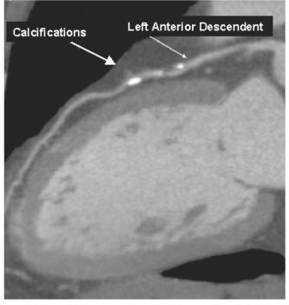
Is er een alternatief … ?
CRP
renal disease
homocysteine
Lp(a)
oxLDL
apoE
Impaired glucose metabolism
Oxidative stress
Adhesion molecules
microparticles
fibrinogen
vWillebrand-f
factor V, VII, VIII
PAI-1
prothrombin-fragment 1+2
Vascular stifness
infection (CMV, Chlamydia, HP. HSV)
Genetic factors
….

Slide 15
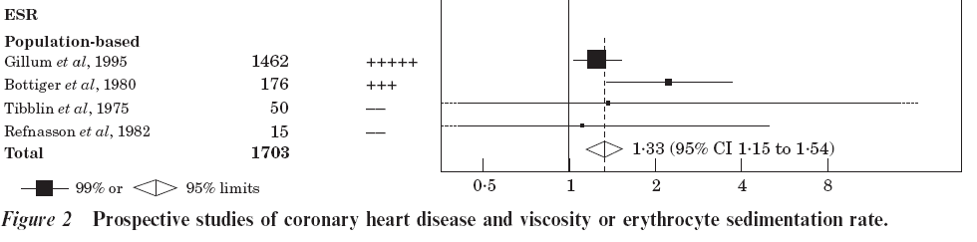
BSE
1.47 (95% CI 1.37 to 1.62)

Slide 16
Hematocriet…
1.47 (95% CI 1.37 to 1.62)

Slide 17
Wat doet NL met aanvullende risicoinformatie?
CBO-richtlijn CVRM, Nov 2011

Slide 18



Wat doen ánderen…
‘incorporation of CRP would be premature’
CRP niet in guidelines
statement 2009: ‘…the benefits remain uncertain…’
CRP geen enkele plaats in ATP-III guidelines
More research and analysis are needed to resolve the
question of clinical utility of CRP

Slide 19
Lancet 2010

Slide 20
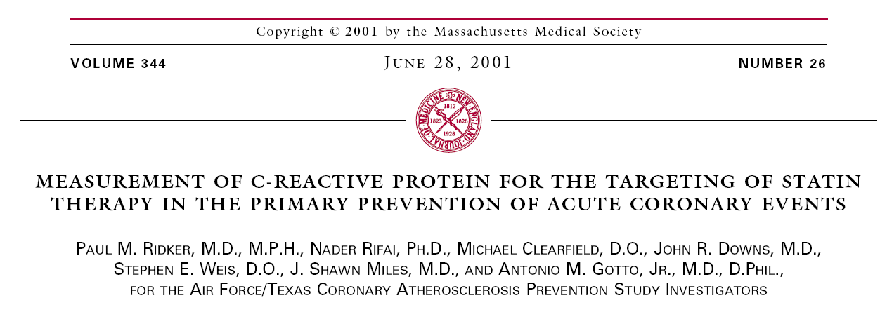

Slide 21
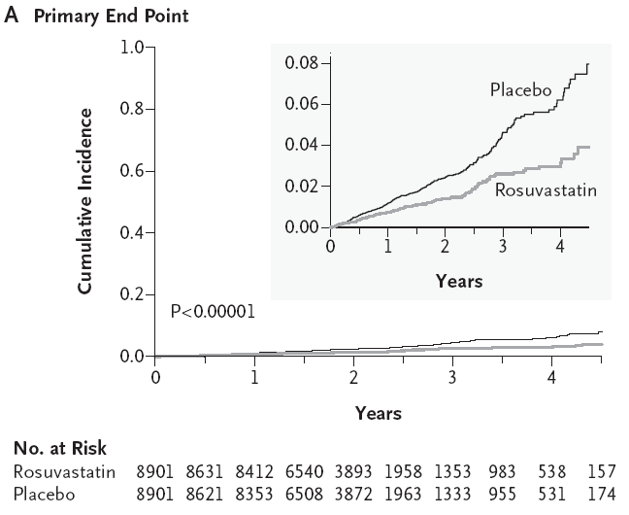
LDL <3.4 mmol/l, CRP >2,0 mg/l

Slide 22
Lancet 2009

Slide 23
‘Baseline CRP zegt niets’
Lancet 2011

Slide 24
CRP en risico
2 vragen:
Helpt CRP bij risicostratificatie?
Helpt CRP bij behandelmonitoring?
Nee
???

